Slide 1
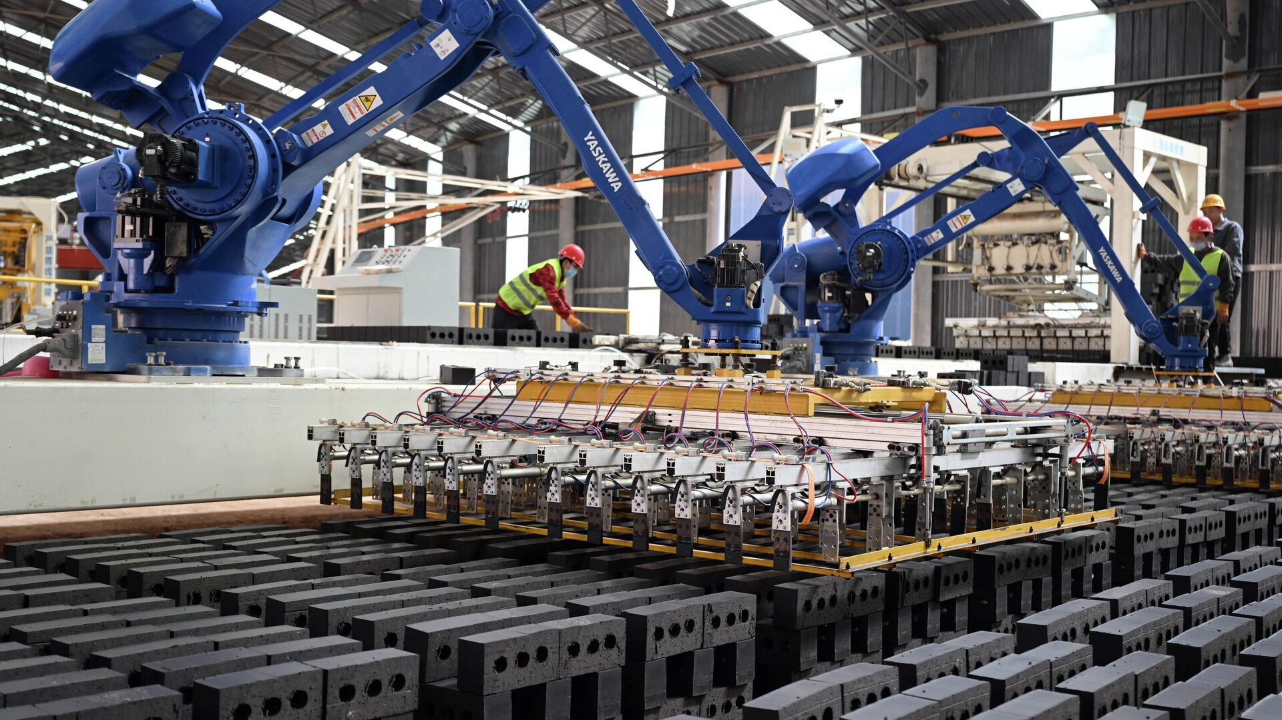
РАЗВИТИЕ ПРОМЫШЛЕННОСТИ КЫРГЫЗСКОЙ РЕСПУБЛИКИ В ЯНВАРЕ – ИЮНЕ 2026 г.
(ОПЕРАТИВНЫЕ ДАННЫЕ)
Отдел статистики промышленности и энергетики Нацстатком Кыргызской Республики a.mamanova@stat.kg

Slide 2
Итоги деятельности промышленных предприятий за январь-июнь 2026 г.
450,4
112,7%
278,4
116,4%
млрд сомов
к январю–июню 2025 г.
млрд сомов
к январю–июню 2025 г.
объем производства
индекс производства
объем без учета «Кумтора»
индекс без учета «Кумтора»
Доля предприятий «Кумтора»
38,2%
48,3%
в общем объеме промышленности
в объеме обрабатывающей промышленности

Slide 3
Объем промышленной продукции по видам экономической деятельности в январе – июне 2026 г.
Объемы промышленного производства (в текущих ценах) и индексы промышленного производства
(в сопоставимых ценах, в % к январю – июню 2025 года)
Обрабатывающая промышленность
356,2 млрд. сомов
115,1%
Обеспечение электроэнергией, газом и паром
46,1 млрд. сомов
98,8%
Добыча полезных ископаемых
43,7 млрд. сомов
112,8%
Водоснабжение, очистка и обработка отходов
4,4 млрд. сомов
116,2%
79% общего объема приходится на обрабатывающую промышленность.

Slide 4
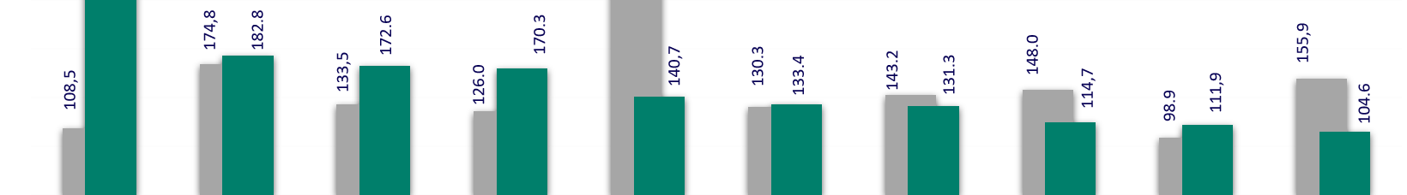




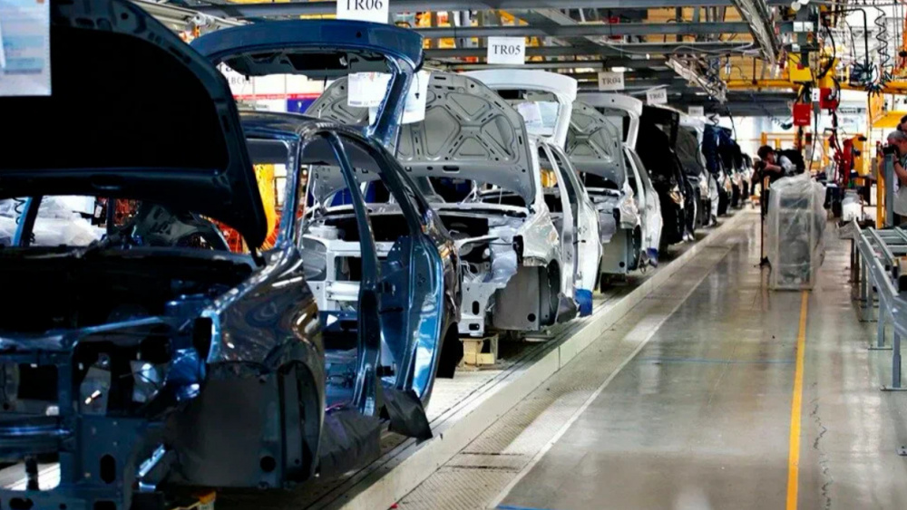

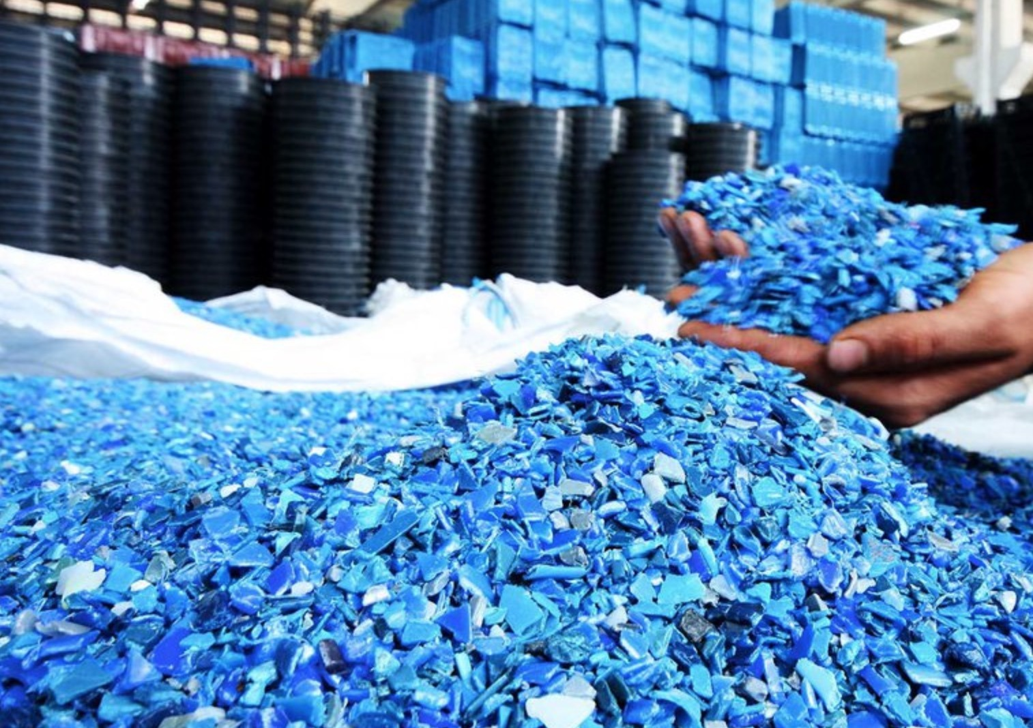


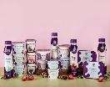
Индексы производства по основным видам обрабатывающих производств (январь – июнь 2026 г. к январю-июню 2025 г., %)
182,8%
Производство фармацевтической продукции
172,6%
Производство деревянных и бумажных изделий, полиграфическая деятельность
133,2%
Производство резиновых и пластмассовых изделий, строительных материалов
111,9%
Производство основных металлов
170,3%
Производство нефтепродуктов
140,7%
Производство транспортных средств
294,5
251,4
Производство фармацевтической продукции
Производство деревянных и бумажных изделий, полиграфическая деятельность
Производство резиновых и пластмассовых изделий
Производство химической продукции
Производство транспортных средств
Производство
основных металлов
Производство нефтепродуктов
Производство строительных
материалов
Производство
напитков
Производство
пищевых продуктов

Slide 5
Индексы производства по добыче полезных ископаемых
(январь – июнь 2026 г. к январю-июню 2025 г., %)
ИНДЕКСЫ ПРОИЗВОДСТВА ПО ДОБЫЧЕ ПОЛЕЗНЫХ ИСКОПАЕМЫХ
Добыча прочих полезных ископаемых
211,7%
112,8%
Добыча металлических руд
116,1%
Рост к январю – июню 2025 года составил 12,8%.
Добыча угля
108,0%
Три из четырех отраслей показали рост.
Добыча сырой нефти и природного газ
91,9%

Slide 6

Индексы производства по обеспечению электроэнергией, газом и паром
(январь – июнь 2026 г. к январю-июню 2025 г., %)
ПРОИЗВЕДЕНО ЭЛЕКТРОЭНЕРГИИ
82%
доля гидроэнергетики в общей выработке электроэнергии
7 359,2
млн кВт·ч в январе – июне 2026 года
ГЭС 82% · другие источники 18%
Выработка, передача и распределение электроэнергии
Производство и распределение газообразного топлива
Обеспечение паром и кондиционированным воздухом
97,4%
104,6%
99,7%

Slide 7
Структура промышленности по видам экономической деятельности в январе – июне 2026 г.
Доля в общем объеме, %
СТРУКТУРА ПРОМЫШЛЕННОСТИ
79%
10%
10%
Обрабатывающая промышленность
79%
10%
Водоснабжения, очистки,
обработки отходов
Обеспечния электроэнергией, газом и паром
Добыча полезных ископаемых
1%
10%
СТРУКТУРА ОБРАБАТЫВАЮЩИХ ПРОИЗВОДСТВ
16%
10%
4%
3%
7%
60%
Основные металлы
Пищевые продукты, напитки,
табачные изделия
60%
16%
Строительные материалы
10%
Текстиль и одежда
3%
Нефтепродукты
4%
Прочие
7%
СТРУКТУРА ДОБЫЧИ ПОЛЕЗНЫХ ИСКОПАЕМЫХ
10%
10%
5%
75%
Металлические руды
Уголь
10%
Нефть и природный газ
10%
Прочие полезные ископаемые
75%
5%

Slide 8
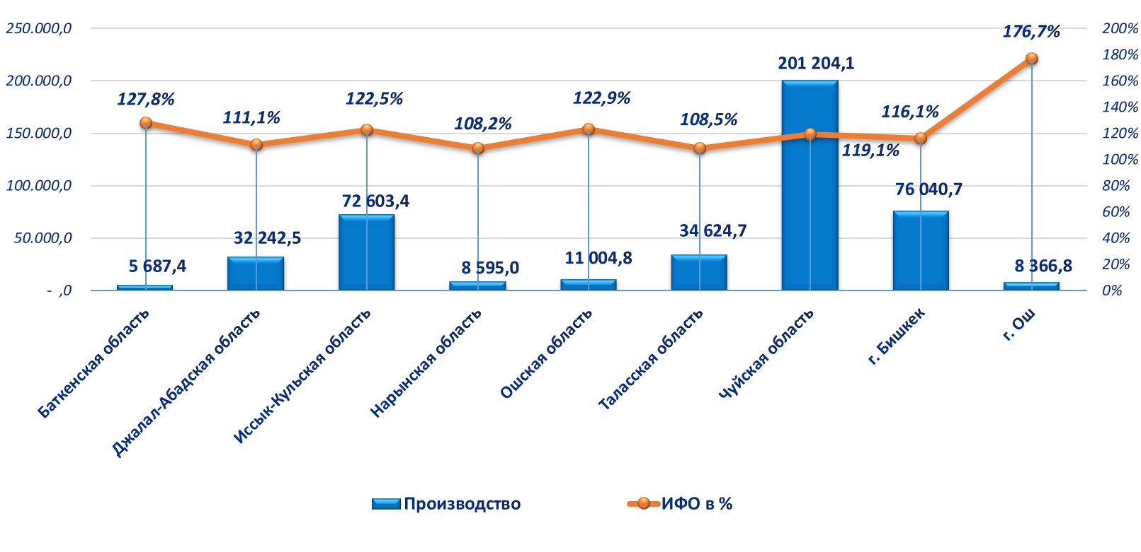
Производство промышленной продукции по регионам в январе – июне 2026 г. (млн. сомов, и.ф.о в%)

Slide 9
ПУБЛИКАЦИИ
Ежемесячный доклад «Социально-экономическое положение Кыргызской Республики»
Ежемесячная экспресс-информация «Основные экономические показатели по промышленности Кыргызской Республики»
Ежегодная публикация «Промышленность Кыргызской Республики»
Ежегодная публикация «Топливно-энергетический баланс (ТЭБ) Кыргызской Республики»
Официальный сайт Нацстаткома Кыргызской Республики
www.stat.gov.kg

Slide 10



Спасибо за внимание!
@statistics.kg

